Slide 1

2024 春季主日学 申命記 第三課：旷野的“和平与战争”（第二章） 1/21/2024
土桑華人基督教會

Slide 2
書名：
申命记‬1:1 以下所记的是摩西在约旦河东的旷野、疏弗对面的亚拉巴，就是巴兰、陀弗、拉班、哈洗录、底撒哈中间，向以色列众人所说的话
希伯來正典是引用第一個字“说的话”
希臘文七十士譯本 “Deuteros”(二）+”nomos”（誡命，律法）Deuteronominon
英文：Deuteronomy （第二次申明律法）
中文：申命记
作者： 摩西 （1:1-3,29:1,31:9,24-26)
寫作時間：大約在過約但河一個月之前（1：1－3），在以色列人結束曠野 40年生活之後寫的。（～BC1406年）
內容跨越時間：約有四十年

Slide 3
寫作背景和目的：去埃及到如今已經40年，當以色列人舊的一代已經過去，而新的一代是在曠野長大，當他們進入迦南地前，必要曉得神已經說的話語與誡命，因此申命記不是一套新的律法與誡命，乃是重申舊命，使新的一代能得知，他們是信實的神所愛的立約子民，好在進入應許之地後，因著遵行神的話語，要成為蒙福的子民。反之，如違約，將受禍且被分散在各國。
中心信息：神的信實與人的抉擇
申命记‬11:26 “看哪，我今日将祝福与咒诅的话都陈明在你们面前。 27 你们若听从耶和华你们神的诫命，就是我今日所吩咐你们的，就必蒙福。 28 你们若不听从耶和华你们神的诫命，偏离我今日所吩咐你们的道，去侍奉你们素来所不认识的别神，就必受祸。
‪提摩太后书‬2:13 我们纵然失信，他仍是可信的，因为他不能背乎自己。

Slide 4
分段：
一、回顧已往歷史(一至四章)
1.曠野飄流引言並從西乃山至加低斯巴尼亞(一章)
2.從加低斯巴尼亞飄流三十八年後來到希實本(二章)
3.從希實本來到約旦河東岸(三章)
4.摩西勸勉百姓遵守律法典章(四章)
二、重申神的命令(五至二十六章)
1.重申西乃山之約(五至六章)
2.進迦南地後須守住神選民的身份(七至九章)
3.重申神的基本誡命(十至十一章)
4.重申敬拜真神不可拜別神(十二至十三章)
5.重申敬虔生活的條例(十四至十八章)
6.重申社會生活的條例(十九至二十六章)
三、展望未來前景(二十七至三十四章)
1.立石誓願守約蒙福，違者受咒詛(二十七至二十八章)
2.摩西與以色列人立約(二十九至三十章)
3.選立約書亞並在眾民前做最後的囑咐(三十一章)
4摩西的歌.(三十二章)
5.摩西對十二支派祝福的話(三十三章)
6.約書亞追記摩西之死(三十四章)
摘自黃迦勒《基督徒文摘解經系列──申命記書註解》

Slide 5
申命記：神的百姓重要轉折點
新的一代
新的土地
新的生活方式 (帳棚到房子，嗎哪到土產）
新的啟示 （神的大能可畏到神的愛）
新的託付 （入迦南，建國度）
新的領袖 （摩西到約書亞）
新的挑戰

Slide 6
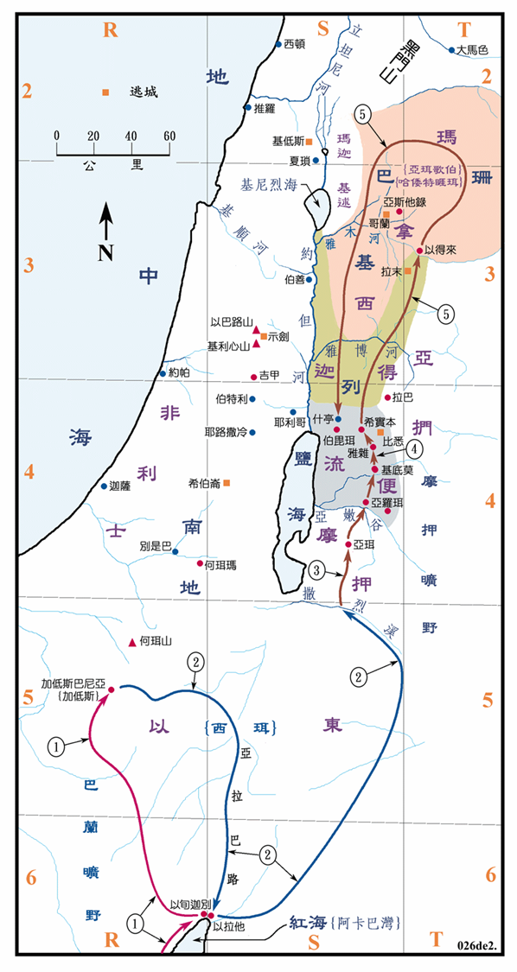
地點：
約但河東的摩押平原
地圖摘自聖光神學院聖經地理資訊網

Slide 7
申命记第二章
1此后，我们转回，从红海的路往旷野去，是照耶和华所吩咐我的。我们在西珥山绕行了许多日子。2耶和华对我说，3你们绕行这山的日子够了，要转向北去。
4你吩咐百姓说，你们弟兄以扫的子孙住在西珥，你们要经过他们的境界。他们必惧怕你们，所以你们要分外谨慎。5不可与他们争战。他们的地，连脚掌可踏之处，我都不给你们，因我已将西珥山赐给以扫为业。6你们要用钱向他们买粮吃，也要用钱向他们买水喝。7因为耶和华你的神在你手里所办的一切事上已赐福与你。你走这大旷野，他都知道了。这四十年，耶和华你的神常与你同在，故此你一无所缺。
8于是，我们离了我们弟兄以扫子孙所住的西珥，从亚拉巴的路，经过以拉他，以旬迦别，转向摩押旷野的路去。9耶和华吩咐我说，不可扰害摩押人，也不可与他们争战。他们的地，我不赐给你为业，因我已将亚珥赐给罗得的子孙为业。10（先前，有以米人住在那里，民数众多，身体高大，像亚衲人一样。11这以米人像亚衲人。也算为利乏音人。摩押人称他们为以米人。12先前，何利人也住在西珥，但以扫的子孙将他们除灭，得了他们的地，接着居住，就如以色列在耶和华赐给他为业之地所行的一样。）13现在，起来过撒烈溪。于是我们过了撒烈溪。

Slide 8
申命记第二章
14自从离开加低斯巴尼亚，到过了撒烈溪的时候，共有三十八年，等那世代的兵丁都从营中灭尽，正如耶和华向他们所起的誓。15耶和华的手也攻击他们，将他们从营中除灭，直到灭尽。
16兵丁从民中都灭尽死亡以后，17耶和华吩咐我说，
18你今天要从摩押的境界亚珥经过，19走近亚扪人之地，不可扰害他们，也不可与他们争战。亚扪人的地，我不赐给你们为业，因我已将那地赐给罗得的子孙为业。20（那地也算为利乏音人之地，先前利乏音人住在那里，亚扪人称他们为散送冥。21那民众多，身体高大，像亚衲人一样，但耶和华从亚扪人面前除灭他们，亚扪人就得了他们的地，接着居住。22正如耶和华从前为住西珥的以扫子孙将何利人从他们面前除灭，他们得了何利人的地，接着居住一样，直到今日。23从迦斐托出来的迦斐托人将先前住在乡村直到迦萨的亚卫人除灭，接着居住。）

Slide 9
申命记第二章
24你们起来前往，过亚嫩谷。我已将亚摩利人希实本王西宏和他的地交在你手中，你要与他争战，得他的地为业。25从今日起，我要使天下万民听见你的名声都惊恐惧怕，且因你发颤伤恸。
26我从基底莫的旷野差遣使者去见希实本王西宏，用和睦的话说，27求你容我从你的地经过，只走大道，不偏左右。28你可以卖粮给我吃，也可以卖水给我喝，只要容我步行过去，29就如住西珥的以扫子孙和住亚珥的摩押人待我一样，等我过了约旦河，好进入耶和华我们神所赐给我们的地。30但希实本王西宏不容我们从他那里经过。因为耶和华你的神使他心中刚硬，性情顽梗，为要将他交在你手中，像今日一样。
31耶和华对我说，从此起首，我要将西宏和他的地交给你。你要得他的地为业。32那时，西宏和他的众民出来攻击我们，在雅杂与我们交战。33耶和华我们的神将他交给我们，我们就把他和他的儿子，并他的众民，都击杀了。34我们夺了他的一切城邑，将有人烟的各城，连女人带孩子，尽都毁灭，没有留下一个。35惟有牲畜和所夺的各城，并其中的财物，都取为自己的掠物。36从亚嫩谷边的亚罗珥和谷中的城，直到基列，耶和华我们的神都交给我们了，没有一座城高得使我们不能攻取的。37惟有亚扪人之地，凡靠近雅博河的地，并山地的城邑，与耶和华我们神所禁止我们去的地方，都没有挨近。

Slide 10
申命记第一章
40至于你们，要转回，从红海的路往旷野去。
41那时，你们回答我说，我们得罪了耶和华，情愿照耶和华我们神一切所吩咐的上去争战。于是你们各人带着兵器，争先上山地去了。
42耶和华吩咐我说，你对他们说，不要上去，也不要争战。因我不在你们中间，恐怕你们被仇敌杀败了。
43我就告诉了你们，你们却不听从，竟违背耶和华的命令，擅自上山地去了。
44住那山地的亚摩利人就出来攻击你们，追赶你们，如蜂拥一般，在西珥杀退你们，直到何珥玛。
45你们便回来，在耶和华面前哭号。耶和华却不听你们的声音，也不向你们侧耳。
46于是你们在加低斯住了许多日子。

Slide 11
课堂提问与分享 Q&A
Q1:以色列人不可與那些人爭戰？為什麽？
Q2:以色列人與那些人爭戰？為什麽？
Q3:当今基督徒如何面对仇敌？

Slide 12
2024 春季主日学 申命記 第四課：进入迦南之前战败巴珊王 （第三章） 1/28/2024
土桑華人基督教會

Slide 13
申命記3
1以后，我们转回，向巴珊去。巴珊王噩和他的众民都出来，在以得来与我们交战。2耶和华对我说，不要怕他。因我已将他和他的众民，并他的地，都交在你手中。你要待他像从前待住希实本的亚摩利王西宏一样。3于是耶和华我们的神也将巴珊王噩和他的众民都交在我们手中。我们杀了他们，没有留下一个。4那时，我们夺了他所有的城，共有六十座，没有一座城不被我们所夺。这为亚珥歌伯的全境，就是巴珊地噩王的国。5这些城都有坚固的高墙，有门有闩。此外还有许多无城墙的乡村。6我们将这些都毁灭了，像从前待希实本王西宏一样，把有人烟的各城，连女人带孩子，尽都毁灭。7惟有一切牲畜和城中的财物都取为自己的掠物。
申命記1：27在帐棚内发怨言说，耶和华因为恨我们，所以将我们从埃及地领出来，要交在亚摩利人手中，除灭我们。28我们上哪里去呢？我们的弟兄使我们的心消化，说那地的民比我们又大又高，城邑又广大又坚固，高得顶天，并且我们在那里看见亚衲族的人。
地圖摘自聖光神學院聖經地理資訊網

Slide 14
申命記3
8那时，我们从约旦河东两个亚摩利王的手将亚嫩谷直到黑门山之地夺过来9（这黑门山，西顿人称为西连，亚摩利人称为示尼珥），10就是夺了平原的各城，基列全地，巴珊全地，直到撒迦和以得来，都是巴珊王噩国内的城邑。11（利乏音人所剩下的只有巴珊王噩。他的床是铁的，长九肘，宽四肘，都是以人肘为度。现今岂不是在亚扪人的拉巴吗？）
12那时，我们得了这地。从亚嫩谷边的亚罗珥起，我将基列山地的一半，并其中的城邑，都给了流便人和迦得人。13其余的基列地和巴珊全地，就是噩王的国，我给了玛拿西半支派。亚珥歌伯全地乃是巴珊全地。这叫作利乏音人之地。14玛拿西的子孙睚珥占了亚珥歌伯全境，直到基述人和玛迦人的交界，就按自己的名称这巴珊地为哈倭特睚珥，直到今日。15我又将基列给了玛吉。
地圖摘自聖光神學院聖經地理資訊網

Slide 15
申命記3
16从基列到亚嫩谷，以谷中为界，直到亚扪人交界的雅博河，我给了流便人和迦得人，17又将亚拉巴和靠近约旦河之地，从基尼烈直到亚拉巴海，就是盐海，并毗斯迦山根东边之地，都给了他们。 18那时，我吩咐你们说，耶和华你们的神已将这地赐给你们为业。你们所有的勇士都要带着兵器，在你们的弟兄以色列人前面过去。19但你们的妻子，孩子，牲畜，（我知道你们有许多的牲畜）可以住在我所赐给你们的各城里。20等到你们弟兄在约旦河那边，也得耶和华你们神所赐给他们的地，又使他们得享平安，与你们一样，你们才可以回到我所赐给你们为业之地。
21那时我吩咐约书亚说，你亲眼看见了耶和华你神向这二王所行的。耶和华也必向你所要去的各国照样行。22你不要怕他们，因那为你争战的是耶和华你的神。
流便人和迦得人留在约旦河东边（民数记32章）
地圖摘自聖光神學院聖經地理資訊網

Slide 16
申命記3
23那时，我恳求耶和华说，24主耶和华阿，你已将你的大力大能显给仆人看。在天上，在地下，有什么神能象你行事，象你有大能的作为呢？25求你容我过去，看约旦河那边的美地，就是那佳美的山地和利巴嫩。26但耶和华因你们的缘故向我发怒，不应允我，对我说，罢了，你不要向我再提这事。27你且上毗斯迦山顶去，向东，西，南，北举目观望，因为你必不能过这约旦河。28你却要嘱咐约书亚，勉励他，使他胆壮。因为他必在这百姓前面过去，使他们承受你所要观看之地。29于是我们住在伯毗珥对面的谷中
民数记20：7耶和华晓谕摩西说，8你拿着杖去，和你的哥哥亚伦招聚会众，在他们眼前吩咐磐石发出水来，水就从磐石流出，给会众和他们的牲畜喝。9于是摩西照耶和华所吩咐的，从耶和华面前取了杖去。10摩西，亚伦就招聚会众到磐石前。摩西说，你们这些背叛的人听我说，我为你们使水从这磐石中流出来吗？11摩西举手，用杖击打磐石两下，就有许多水流出来，会众和他们的牲畜都喝了。12耶和华对摩西，亚伦说，因为你们不信我(did not trust me enough)，不在以色列人眼前尊我为圣，所以你们必不得领这会众进我所赐给他们的地去。
约书亚记1:9我岂没有吩咐你吗？你当刚强壮胆。不要惧怕，也不要惊惶。因为你无论往哪里去，耶和华你的神必与你同在。

Slide 17
课堂提问与分享 Q&A
Q1:以色列人為什麽与巴珊王征战？
Q2:流便人和迦得人為什麽留在约旦河东边？
Q3:摩西為什麽不能进入迦南？对我们当今基督徒的启示是什么？

Slide 18
2024 春季主日学 申命記 第六課：重申西乃山之約 （第5-6章） 2/11/2024
土桑華人基督教會

Slide 19
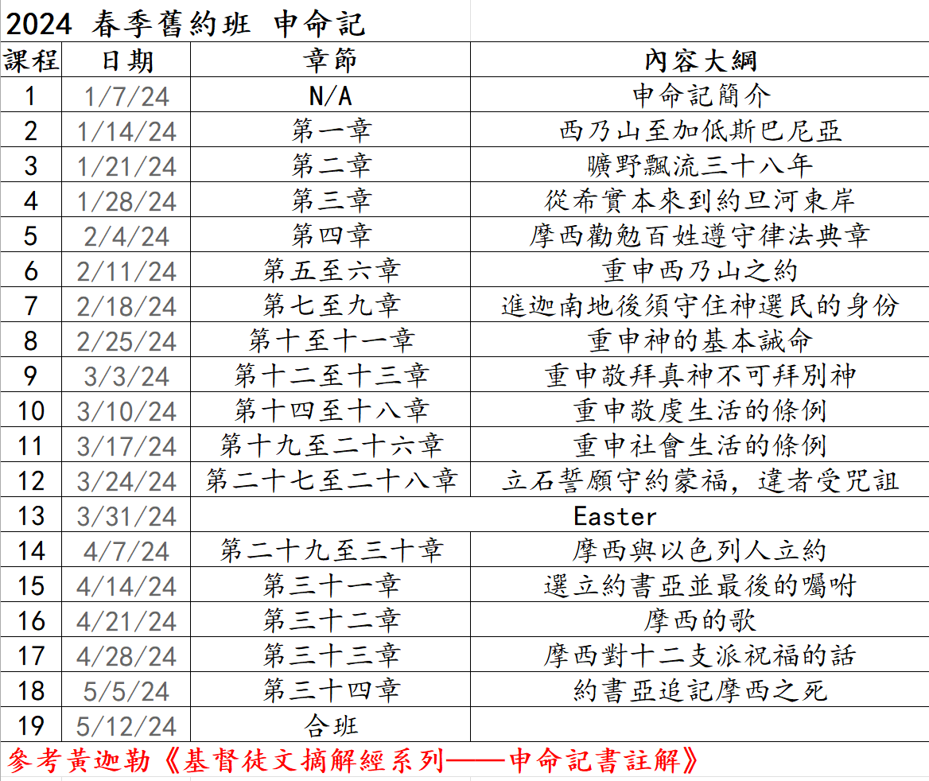
回顧已往歷史
(一至四章)
重申神的命令
(五至二十六章)
展望未來前景
(二十七至三十四章)

Slide 20
申命記5
一、十诫的由来(1~5 节)
1摩西将以色列众人召了来，对他们说，以色列人哪，我今日晓谕你们的律例典章，你们要听，可以学习，谨守遵行。2耶和华我们的神在何烈山与我们立约。3这约不是与我们列祖立的，乃是与我们今日在这里存活之人立的。4耶和华在山上，从火中，面对面与你们说话。5（那时我站在耶和华和你们中间，要将耶和华的话传给你们，因为你们惧怕那火，没有上山）6说，我是耶和华你的神，曾将你从埃及地为奴之家领出来。

Slide 21
申命記5 二、十诫的纲领(6~21 节)
7除了我以外，你不可有别的神。
8不可为自己雕刻偶像，也不可作什么形像，仿佛上天，下地和地底下，水中的百物。9不可跪拜那些像，也不可事奉它，因为我耶和华你的神是忌邪的神。恨我的，我必追讨他的罪，自父及子，直到三，四代。10爱我，守我诫命的，我必向他们发慈爱，直到千代。
11不可妄称耶和华你神的名。因为妄称耶和华名的，耶和华必不以他为无罪。
12当照耶和华你神所吩咐的守安息日为圣日。13六日要劳碌作你一切的工，14但第七日是向耶和华你神当守的安息日。这一日，你和你的儿女，仆婢，牛，驴，牲畜，并在你城里寄居的客旅，无论何工都不可作，使你的仆婢可以和你一样安息。15你也要记念你在埃及地作过奴仆。耶和华你神用大能的手和伸出来的膀臂将你从那里领出来。因此，耶和华你的神吩咐你守安息日。
16当照耶和华你神所吩咐的孝敬父母，使你得福，并使你的日子在耶和华你神所赐你的地上得以长久。
17不可杀人。
18不可奸淫。
19不可偷盗。
20不可作假见证陷害人。
21不可贪恋人的妻子。也不可贪图人的房屋，田地，仆婢，牛，驴，并他一切所有的。

Slide 22
申命記5
三、十诫的设立(22~33 节)
22这些话是耶和华在山上，从火中，云中，幽暗中，大声晓谕你们全会众的。此外并没有添别的话。他就把这话写在两块石版上，交给我了。
23那时，火焰烧山，你们听见从黑暗中出来的声音。你们支派中所有的首领和长老都来就近我，24说，看哪，耶和华我们神将他的荣光和他的大能显给我们看，我们又听见他的声音从火中出来。今日我们得见神与人说话，人还存活。25现在这大火将要烧灭我们，我们何必冒死呢？若再听见耶和华我们神的声音就必死亡。26凡属血气的，曾有何人听见永生神的声音从火中出来，像我们听见还能存活呢？27求你近前去，听耶和华我们神所要说的一切话，将他对你说的话都传给我们，我们就听从遵行。
28你们对我说的话，耶和华都听见了。耶和华对我说，这百姓的话，我听见了。他们所说的都是。29惟愿他们存这样的心敬畏我，常遵守我的一切诫命，使他们和他们的子孙永远得福。30你去对他们说，你们回帐棚去吧。31至于你，可以站在我这里，我要将一切诫命，律例，典章传给你。你要教训他们，使他们在我赐他们为业的地上遵行。
32所以，你们要照耶和华你们神所吩咐的谨守遵行，不可偏离左右。33耶和华你们神所吩咐你们行的，你们都要去行，使你们可以存活得福，并使你们的日子在所要承受的地上得以长久。

Slide 23
申命記6
一、谨守遵行诫命的好处：
1这是耶和华你们神所吩咐教训你们的诫命，律例，典章，使你们在所要过去得为业的地上遵行，2好叫你和你子子孙孙一生敬畏耶和华你的神，谨守他的一切律例诫命，就是我所吩咐你的，使你的日子得以长久。
3以色列阿，你要听，要谨守遵行，使你可以在那流奶与蜜之地得以享福，人数极其增多，正如耶和华你列祖的神所应许你的。
18耶和华眼中看为正，看为善的，你都要遵行，使你可以享福，并可以进去得耶和华向你列祖起誓应许的那美地，19照耶和华所说的，从你面前撵出你的一切仇敌。20日后，你的儿子问你说，耶和华我们神吩咐你们的这些法度，律例，典章是什么意思呢？21你就告诉你的儿子说，我们在埃及作过法老的奴仆。耶和华用大能的手将我们从埃及领出来，22在我们眼前，将重大可怕的神迹奇事施行在埃及地和法老并他全家的身上，23将我们从那里领出来，要领我们进入他向我们列祖起誓应许之地，把这地赐给我们。
24耶和华又吩咐我们遵行这一切律例，要敬畏耶和华我们的神，使我们常得好处，蒙他保全我们的生命，像今日一样。
25我们若照耶和华我们神所吩咐的一切诫命谨守遵行，这就是我们的义了。

Slide 24
申命記6
二、谨守遵行诫命的方法：
4以色列阿，你要听。耶和华我们神是独一的主。
5你要尽心，尽性，尽力爱耶和华你的神。
6我今日所吩咐你的话都要记在心上，
7也要殷勤教训你的儿女。
无论你坐在家里，行在路上，躺下，起来，都要谈论。
8也要系在手上为记号，戴在额上为经文。
9又要写在你房屋的门框上，并你的城门上。10耶和华你的神领你进他向你列祖亚伯拉罕，以撒，雅各起誓应许给你的地。那里有城邑，又大又美，非你所建造的。11有房屋，装满各样美物，非你所装满的。有凿成的水井，非你所凿成的。还有葡萄园，橄榄园，非你所栽种的。你吃了而且饱足。
12那时你要谨慎，免得你忘记将你从埃及地，为奴之家领出来的耶和华。
13你要敬畏耶和华你的神，事奉他，指着他的名起誓。
14不可随从别神，就是你们四围国民的神。15因为在你们中间的耶和华你神是忌邪的神，惟恐耶和华你神的怒气向你发作，就把你从地上除灭。16你们不可试探耶和华你们的神，象你们在玛撒那样试探他。17要留意遵守耶和华你们神所吩咐的诫命，法度，律例。
要听
要爱
要记
要教
要谈
要戴
要写
要记
要敬畏
要事奉
要起誓
要戒

Slide 25
申命記6
13你要敬畏耶和华你的神，事奉他，指着他的名起誓。
14不可随从别神，就是你们四围国民的神。15因为在你们中间的耶和华你神是忌邪的神，惟恐耶和华你神的怒气向你发作，就把你从地上除灭。16你们不可试探耶和华你们的神，象你们在玛撒那样试探他。17要留意遵守耶和华你们神所吩咐的诫命，法度，律例。
路加福音4
1耶稣被圣灵充满，从约但河回来，圣灵将他引到旷野，四十天受魔鬼的试探。
2那些日子没有吃什么。日子满了，他就饿了。3魔鬼对他说，你若是神的儿子，可以吩咐这块石头变成食物。4耶稣回答说，经上记着说，人活着不是单靠食物，乃是靠神口里所出的一切话 5魔鬼又领他上了高山，霎时间把天下的万国都指给他看。6对他说，这一切权柄荣华，我都要给你。因为这原是交付我的，我愿意给谁就给谁。7你若在我面前下拜，这都要归你。8耶稣说，经上记着说，当拜主你的神，单要事奉他。
9魔鬼又领他到耶路撒冷去，叫他站在殿顶上，对他说，你若是神的儿子，可以从这里跳下去。10因为经上记着说，主要为你吩咐他的使者保护你。11他们要用手托着你，免得你的脚碰在石头上。12耶稣对他说，经上说，不可试探主你的神。13魔鬼用完了各样的试探，就暂时离开耶稣。

Slide 26
课堂提问与分享 Q&A
Q1:神为什么设立十诫？
Q2:十诫过时了吗？十诫在当今的意义是什么？
Q3:如何理解“你们不可试探耶和华你们的神”？请分享你的经历

Slide 27
2024 春季主日学 申命記 第六課：進迦南地後須守住神選民的身份 （第7-9章） 2/18/2024
土桑華人基督教會

Slide 28
申命記5 十诫
7除了我以外，你不可有别的神。
8不可为自己雕刻偶像，也不可作什么形像，仿佛上天，下地和地底下，水中的百物。9不可跪拜那些像，也不可事奉它，因为我耶和华你的神是忌邪的神。恨我的，我必追讨他的罪，自父及子，直到三，四代。10爱我，守我诫命的，我必向他们发慈爱，直到千代。
11不可妄称耶和华你神的名。因为妄称耶和华名的，耶和华必不以他为无罪。
12当照耶和华你神所吩咐的守安息日为圣日。13六日要劳碌作你一切的工，14但第七日是向耶和华你神当守的安息日。这一日，你和你的儿女，仆婢，牛，驴，牲畜，并在你城里寄居的客旅，无论何工都不可作，使你的仆婢可以和你一样安息。15你也要记念你在埃及地作过奴仆。耶和华你神用大能的手和伸出来的膀臂将你从那里领出来。因此，耶和华你的神吩咐你守安息日。
16当照耶和华你神所吩咐的孝敬父母，使你得福，并使你的日子在耶和华你神所赐你的地上得以长久。
17不可杀人。
18不可奸淫。
19不可偷盗。
20不可作假见证陷害人。
21不可贪恋人的妻子。也不可贪图人的房屋，田地，仆婢，牛，驴，并他一切所有的。

Slide 29
申命記6 谨守遵行诫命的方法
4以色列阿，你要听。耶和华我们神是独一的主。
5你要尽心，尽性，尽力爱耶和华你的神。
6我今日所吩咐你的话都要记在心上，
7也要殷勤教训你的儿女。
无论你坐在家里，行在路上，躺下，起来，都要谈论。
8也要系在手上为记号，戴在额上为经文。
9又要写在你房屋的门框上，并你的城门上。10耶和华你的神领你进他向你列祖亚伯拉罕，以撒，雅各起誓应许给你的地。那里有城邑，又大又美，非你所建造的。11有房屋，装满各样美物，非你所装满的。有凿成的水井，非你所凿成的。还有葡萄园，橄榄园，非你所栽种的。你吃了而且饱足。
12那时你要谨慎，免得你忘记将你从埃及地，为奴之家领出来的耶和华。
13你要敬畏耶和华你的神，事奉他，指着他的名起誓。
14不可随从别神，就是你们四围国民的神。15因为在你们中间的耶和华你神是忌邪的神，惟恐耶和华你神的怒气向你发作，就把你从地上除灭。16你们不可试探耶和华你们的神，象你们在玛撒那样试探他。17要留意遵守耶和华你们神所吩咐的诫命，法度，律例。
要听
要爱
要记
要教
要谈
要戴
要写
要记
要敬畏
要事奉
要起誓
要戒

Slide 30
申命記7 一、逐出异族，归神为圣，谨守诫命
1耶和华你神领你进入要得为业之地，从你面前赶出许多国民，就是赫人，革迦撒人，亚摩利人，迦南人，比利洗人，希未人，耶布斯人，共七国的民，都比你强大。2耶和华你神将他们交给你击杀，那时你要把他们灭绝净尽，不可与他们立约，也不可怜恤他们。3不可与他们结亲。不可将你的女儿嫁他们的儿子，也不可叫你的儿子娶他们的女儿。4因为他必使你儿子转离不跟从主，去事奉别神，以致耶和华的怒气向你们发作，就速速地将你们灭绝。5你们却要这样待他们，拆毁他们的祭坛，打碎他们的柱像，砍下他们的木偶，用火焚烧他们雕刻的偶像。
6因为你归耶和华你神为圣洁的民。耶和华你神从地上的万民中拣选你，特作自己的子民。7耶和华专爱你们，拣选你们，并非因你们的人数多于别民，原来你们的人数在万民中是最少的。8只因耶和华爱你们，又因要守他向你们列祖所起的誓，就用大能的手领你们出来，从为奴之家救赎你们脱离埃及王法老的手。9所以，你要知道耶和华你的神，他是神，是信实的神。向爱他，守他诫命的人守约，施慈爱，直到千代。10向恨他的人当面报应他们，将他们灭绝。凡恨他的人必报应他们，决不迟延。11所以，你要谨守遵行我今日所吩咐你的诫命，律例，典章。12你们果然听从这些典章，谨守遵行，耶和华你神就必照他向你列祖所起的誓守约，施慈爱。

Slide 31
申命記7 二、守约与慈爱的神，蒙福且得胜的民
12你们果然听从这些典章，谨守遵行，耶和华你神就必照他向你列祖所起的誓守约，施慈爱。13他必爱你，赐福与你，使你人数增多，也必在他向你列祖起誓应许给你的地上赐福与你身所生的，地所产的，并你的五谷，新酒，和油，以及牛犊，羊羔。14你必蒙福胜过万民。你们的男女没有不能生养的，牲畜也没有不能生育的。15耶和华必使一切的病症离开你。你所知道埃及各样的恶疾，他不加在你身上，只加在一切恨你的人身上。16耶和华你神所要交给你的一切人民，你要将他们除灭。你眼不可顾惜他们。你也不可事奉他们的神，因这必成为你的网罗。
17你若心里说，这些国的民比我更多，我怎能赶出他们呢？18你不要惧怕他们，要牢牢记念耶和华你神向法老和埃及全地所行的事，19就是你亲眼所看见的大试验，神迹，奇事，和大能的手，并伸出来的膀臂，都是耶和华你神领你出来所用的。耶和华你神必照样待你所惧怕的一切人民。20并且耶和华你神必打发黄蜂飞到他们中间，直到那剩下而藏躲的人从你面前灭亡。21你不要因他们惊恐，因为耶和华你神在你们中间是大而可畏的神。22耶和华你神必将这些国的民从你面前渐渐赶出。你不可把他们速速灭尽，恐怕野地的兽多起来害你。23耶和华你神必将他们交给你，大大地扰乱他们，直到他们灭绝了。24又要将他们的君王交在你手中，你就使他们的名从天下消灭。必无一人能在你面前站立得住，直到你将他们灭绝了。
25他们雕刻的神像，你们要用火焚烧。其上的金银，你不可贪图，也不可收取，免得你因此陷入网罗。这原是耶和华你神所憎恶的。26可憎的物，你不可带进家去。不然，你就成了当毁灭的，与那物一样。你要十分厌恶，十分憎嫌，因为这是当毁灭的物。

Slide 32
申命記9
一、能够进入迦南美地的原因
1以色列阿，你当听。你今日要过约旦河，进去赶出比你强大的国民，得着广大坚固，高得顶天的城邑。2那民是亚衲族的人，又大又高，是你所知道的。也曾听见有人指着他们说，谁能在亚衲族人面前站立得住呢？3你今日当知道，耶和华你的神在你前面过去，如同烈火，要灭绝他们，将他们制伏在你面前。这样，你就要照耶和华所说的赶出他们，使他们速速灭亡。4耶和华你的神将这些国民从你面前撵出以后，你心里不可说，耶和华将我领进来得这地是因我的义。其实，耶和华将他们从你面前赶出去是因他们的恶。5你进去得他们的地，并不是因你的义，也不是因你心里正直，乃是因这些国民的恶，耶和华你的神将他们从你面前赶出去，又因耶和华要坚定他向你列祖亚伯拉罕，以撒，雅各起誓所应许的话。6你当知道，耶和华你神将这美地赐你为业，并不是因你的义。你本是硬着颈项的百姓。

Slide 33
申命記9
二、旷野往事 – 拜金牛犊 – 要学取教训
7你当记念不忘，你在旷野怎样惹耶和华你神发怒。自从你出了埃及地的那日，直到你们来到这地方，你们时常悖逆耶和华。8你们在何烈山又惹耶和华发怒。他恼怒你们，要灭绝你们。9我上了山，要领受两块石版，就是耶和华与你们立约的版。那时我在山上住了四十昼夜，没有吃饭，也没有喝水。10耶和华把那两块石版交给我，是神用指头写的。版上所写的是照耶和华在大会的日子，在山上，从火中对你们所说的一切话。11过了四十昼夜，耶和华把那两块石版，就是约版，交给我。12对我说，你起来，赶快下去。因为你从埃及领出来的百姓已经败坏了自己。他们快快地偏离了我所吩咐的道，为自己铸成了偶像。13耶和华又对我说，我看这百姓是硬着颈项的百姓。14你且由着我，我要灭绝他们，将他们的名从天下涂抹，使你的后裔比他们成为更大更强的国。15于是我转身下山，山被火烧着，两块约版在我两手之中。16我一看见你们得罪了耶和华你们的神，铸成了牛犊，快快地偏离了耶和华所吩咐你们的道，17我就把那两块版从我手中扔下去，在你们眼前摔碎了。18因你们所犯的一切罪，行了耶和华眼中看为恶的事，惹他发怒，我就像从前俯伏在耶和华面前四十昼夜，没有吃饭，也没有喝水。19我因耶和华向你们大发烈怒，要灭绝你们，就甚害怕。但那次耶和华又应允了我。20耶和华也向亚伦甚是发怒，要灭绝他。那时我又为亚伦祈祷。21我把那叫你们犯罪所铸的牛犊用火焚烧，又捣碎磨得很细，以至细如灰尘，我就把这灰尘撒在从山上流下来的溪水中。

Slide 34
申命記9
三、摩西为百姓代求 - 神的慈爱与信实
22你们在他备拉，玛撒，基博罗哈他瓦又惹耶和华发怒。23耶和华打发你们离开加低斯巴尼亚，说，你们上去得我所赐给你们的地。那时你们违背了耶和华你们神的命令，不信服他，不听从他的话。24自从我认识你们以来，你们常常悖逆耶和华。
25我因耶和华说要灭绝你们，就在耶和华面前照旧俯伏四十昼夜。26我祈祷耶和华说，主耶和华阿，求你不要灭绝你的百姓。他们是你的产业，是你用大力救赎的，用大能从埃及领出来的。27求你记念你的仆人亚伯拉罕，以撒，雅各，不要想念这百姓的顽梗，邪恶，罪过，28免得你领我们出来的那地之人说，耶和华因为不能将这百姓领进他所应许之地，又因恨他们，所以领他们出去，要在旷野杀他们。29其实他们是你的百姓，你的产业，是你用大能和伸出来的膀臂领出来的。

Slide 35
申命記8 不可忘记耶和华你的神
一、要纪念神在旷野四十年的试炼和管教
1我今日所吩咐的一切诫命，你们要谨守遵行，好叫你们存活，人数增多，且进去得耶和华向你们列祖起誓应许的那地。2你也要记念耶和华你的神在旷野引导你这四十年，是要苦炼你，试验你，要知道你心内如何，肯守他的诫命不肯。3他苦炼你，任你饥饿，将你和你列祖所不认识的吗哪赐给你吃，使你知道，人活着不是单靠食物，乃是靠耶和华口里所出的一切话。4这四十年，你的衣服没有穿破，你的脚也没有肿。5你当心里思想，耶和华你神管教你，好像人管教儿子一样。

Slide 36
申命記8 不可忘记耶和华你的神
二、 进入美地后饱足无缺，心高气傲，不可因此忘记神
6你要谨守耶和华你神的诫命，遵行他的道，敬畏他。7因为耶和华你神领你进入美地，那地有河，有泉，有源，从山谷中流出水来。8那地有小麦，大麦，葡萄树，无花果树，石榴树，橄榄树，和蜜。9你在那地不缺食物，一无所缺。那地的石头是铁，山内可以挖铜。10你吃得饱足，就要称颂耶和华你的神，因他将那美地赐给你了。11你要谨慎，免得忘记耶和华你的神，不守他的诫命，典章，律例，就是我今日所吩咐你的。
12恐怕你吃得饱足，建造美好的房屋居住，13你的牛羊加多，你的金银增添，并你所有的全都加增，14你就心高气傲，忘记耶和华你的神，就是将你从埃及地为奴之家领出来的，15引你经过那大而可怕的旷野，那里有火蛇，蝎子，干旱无水之地。他曾为你使水从坚硬的磐石中流出来，16又在旷野将你列祖所不认识的吗哪赐给你吃，是要苦炼你，试验你，叫你终久享福。17恐怕你心里说，这货财是我力量，我能力得来的。
18你要记念耶和华你的神，因为得货财的力量是他给你的，为要坚定他向你列祖起誓所立的约，像今日一样。19你若忘记耶和华你的神，随从别神，事奉敬拜，你们必定灭亡。这是我今日警戒你们的。20耶和华在你们面前怎样使列国的民灭亡，你们也必照样灭亡，因为你们不听从耶和华你们神的话。

Slide 37
申命記8 不可忘记耶和华你的神
三、若事奉别神，就必要灭亡
19你若忘记耶和华你的神，随从别神，事奉敬拜，你们必定灭亡。这是我今日警戒你们的。20耶和华在你们面前怎样使列国的民灭亡，你们也必照样灭亡，因为你们不听从耶和华你们神的话。
申命記5 十诫
7除了我以外，你不可有别的神。
8不可为自己雕刻偶像，也不可作什么形像，仿佛上天，下地和地底下，水中的百物。9不可跪拜那些像，也不可事奉它，因为我耶和华你的神是忌邪的神。恨我的，我必追讨他的罪，自父及子，直到三，四代。10爱我，守我诫命的，我必向他们发慈爱，直到千代。
11不可妄称耶和华你神的名。因为妄称耶和华名的，耶和华必不以他为无罪。
12当照耶和华你神所吩咐的守安息日为圣日。

Slide 38
课堂提问与分享 Q&A
Q1:神为什么要逐出异族？当下还要逐出异族吗？“逐出异族”的当下的现实意义是什么？
Q2:为什么百姓常常悖逆耶和华？我们有没有常常悖逆耶和华？
Q3:摩西为百姓代求给我们的启示是什么？
Q4:我们在美国也大多饱足无缺，会不会心高气傲？如何不忘记神？

